Slide 1

ROS2 Online Study
2부 16장 ~ 18장
이동제

Slide 2
contents index
ROS2 파라미터 프로그래밍(C++)
ROS2 실행인자 프로그래밍(C++)
ROS2 런치 프로그래밍(파이썬, C++)
Q&A

Slide 3
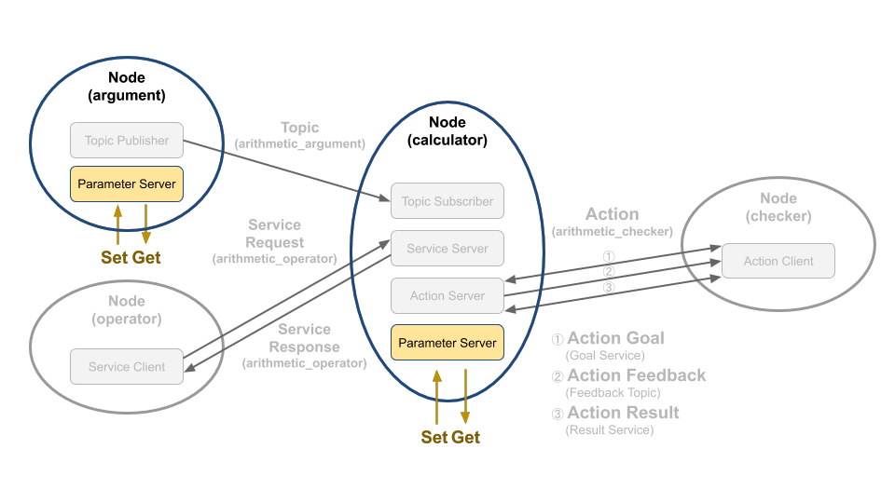
ROS2 파라미터 프로그래밍(C++) ROS2 / ROS1 파라미터 차이
ROS2 Parameter = ROS1 Parameter server + ROS1 dynamic_reconfigure
Node 동작 중 저장 및 변경(Set), 회수(Get) 가능

Slide 4
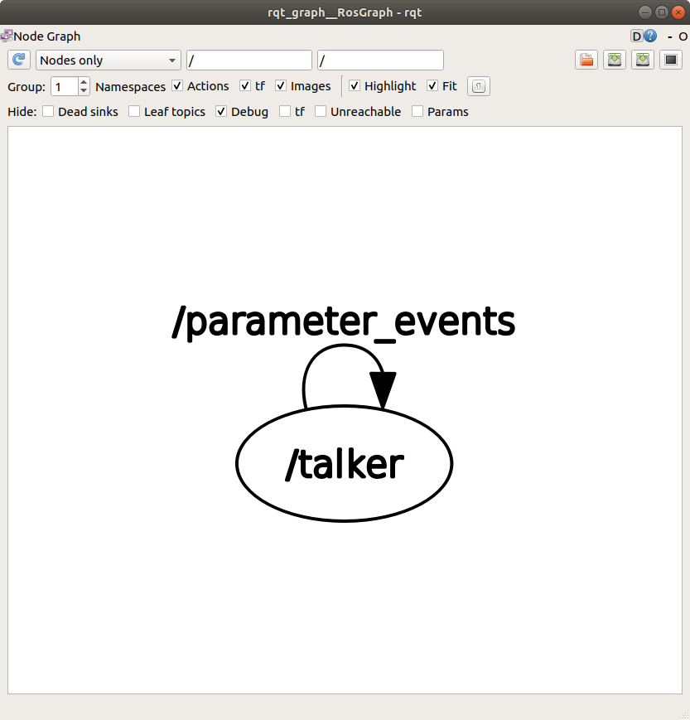
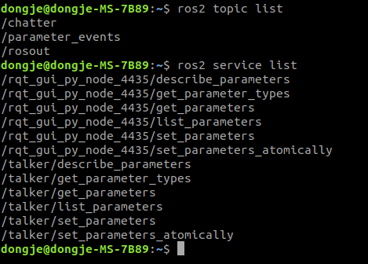
ROS2 파라미터 프로그래밍(C++) 파라미터 서버와 초기화
ROS2의 talker node 실행
/parameter_events 토픽을 subscribe하여 노드의 런타임에서 생성, 변경, 삭제 파라메터 확인
6개의 서비스는 Talker class가 상속받은 rclcpp::Node에서 자동으로 생성된 서비스로 관련 파라메터에 접급 가능

Slide 5
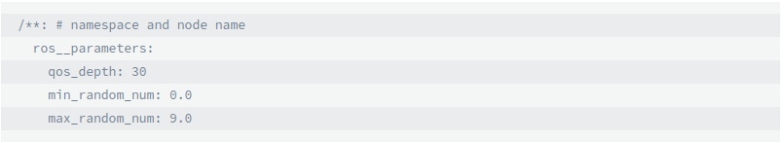
ROS2 파라미터 프로그래밍(C++) 파라미터 서버와 초기화
파라미터 서버에 파마미터 등록 방법
yaml 포맷의 파일의 경로를 프로그램 실행 인자로 rclcpp::Node에 전달 (가장 많이 사용 )
ros2cli를 이용한 파라미터 등록
Rclcpp::Node의 declare, set 파라미터 함수 사용
파라미터 클라이언트 API 사용(?)
topic_service_action_rclcpp_example/param/arithmetic_config.yaml
/** namespace 와 node name 관계없이 사용 정

Slide 6
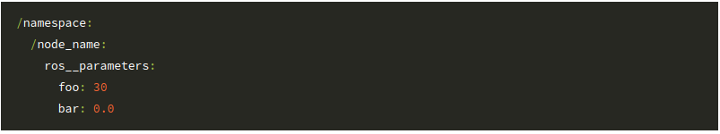
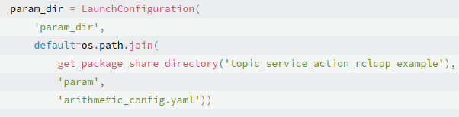
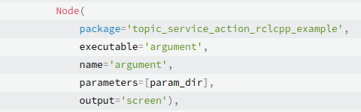
ROS2 파라미터 프로그래밍(C++) 파라미터 서버와 초기화
topic_service_action_rclcpp_example/param/arithmetic_config.yaml
/namespace 와 /node_name 관한 파라미터 사용 정의
파라미터 등록 가능 타입은 bool, int, double, string, array 등이 있음
topic_service_action_rclcpp_example/launch/arithmetic.launch.py
Launch 파일에서 yaml 파일 불러오기 (18장에서 전체 Lauch 설명)

Slide 7
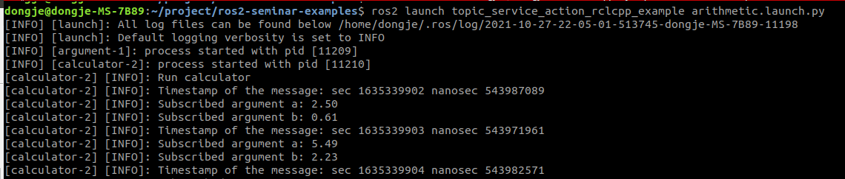
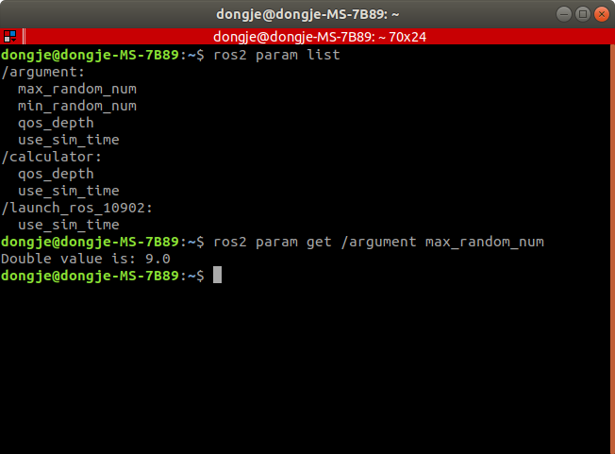
ROS2 파라미터 프로그래밍(C++) 파라미터 서버와 초기화
arithmetic.launch.py 실행
Yaml 파일의 max_random_num 값 적용 확인

Slide 8
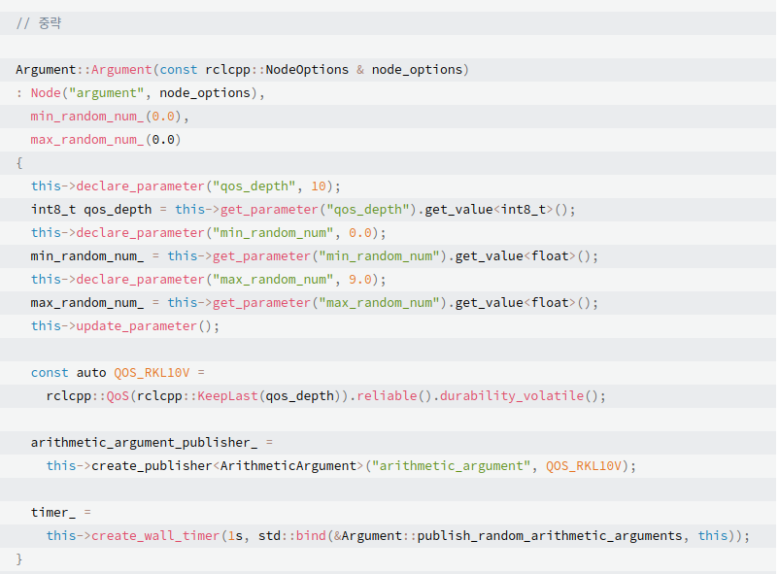
ROS2 파라미터 프로그래밍(C++) 파라미터 클라이언트
topic_service_action_rclcpp_example/cpp/arithmetic/argument.cpp
Rclcpp API로 파라미터 접근

Slide 9
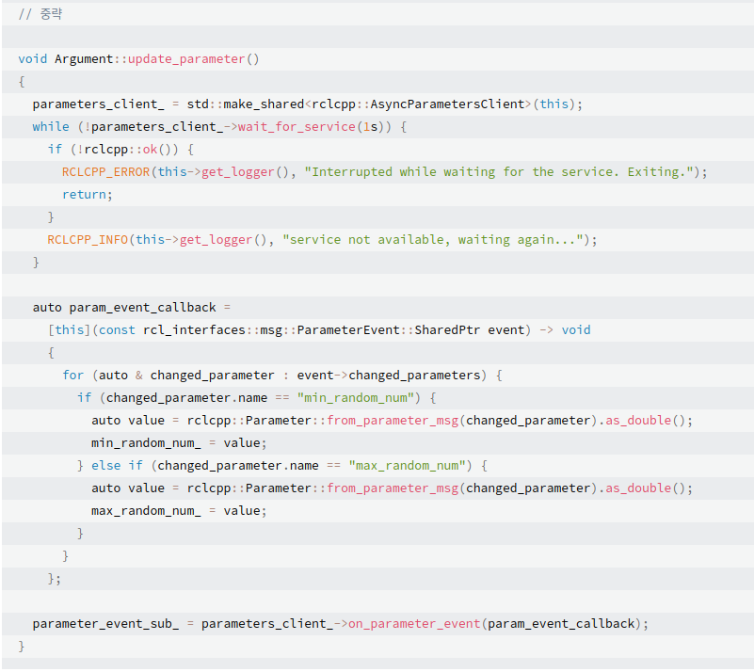
ROS2 파라미터 프로그래밍(C++) 파라미터 클라이언트
topic_service_action_rclcpp_example/cpp/arithmetic/argument.cpp

Slide 10
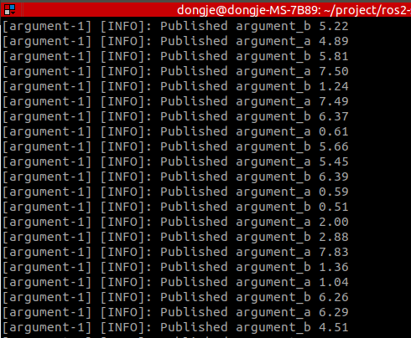
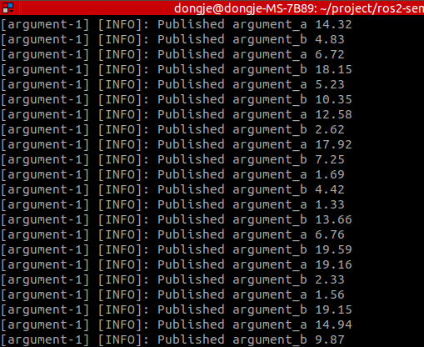
ROS2 파라미터 프로그래밍(C++) 파라미터 클라이언트
arithmetic.launch.py 실행 결과
Argument node의 랜덤 변수 변화

Slide 11
ROS2 실행인자 프로그래밍(C++) 실행 인자
C++ 프로그램 실행 시 main 함수는 두개의 매개 변수 포함 가능
argc : argument count의 약자로 인자의 갯수
argv : argument vector의 약자로 문자열 포인터 배열로 인자들 저장
ROS2 실행인자 두 가지
ROS2 실행인자
--ros-args 붙은 인자는 ROS2 API와 관련된 옵션으로(remapping, parameter 등) 변경 기능 rclcpp::init(argc, argv)로 통해 인자로 넘겨
일반적인 실행인자
--ros-args 붙지 않은 인자

Slide 12
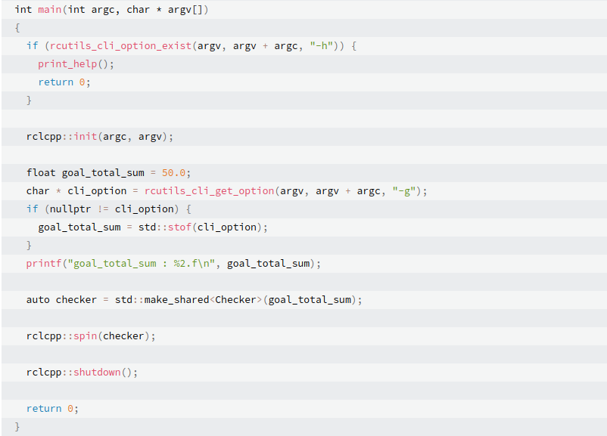
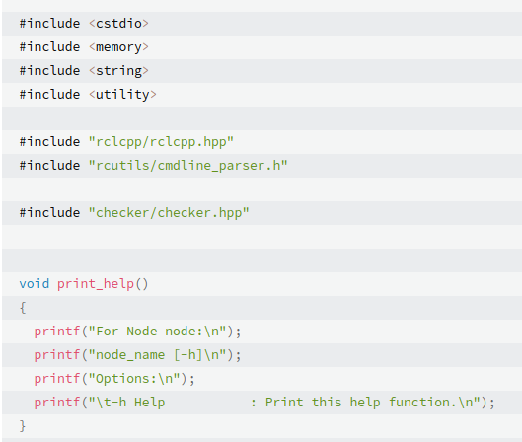
ROS2 실행인자 프로그래밍(C++) 실행 인자
Source 살펴보기
파라메터 / 실행인자 언제 사용?

Slide 13
ROS2 런치 프로그래밍(C++) ROS2 Launch System
ROS2 단일 노드 실행 : “ros2 run package_name executable_name”
ROS2 복수 노드 실행 : “ros2 launch package_name launch_file_name”
개발한 패키지 + 공개 패키지 동시 실행
각 노드별 여러 개의 파라미터 변경 적용
ROS2 Launch
패키지 매개변수, 노드 이름 변겨, 노드 네임스페이스 설정, 환경 변수 변경의 옵션 가능
Type : Python(ROS2 활용도 높음), XML(ROS1 계승), YAML(새로운 방식)

Slide 14
ROS2 런치 프로그래밍(C++) Launch 작성
ROS2 단일 노드 실행 : “ros2 run package_name executable_name”
ROS2 복수 노드 실행 : “ros2 launch package_name launch_file_name”
개발한 패키지 + 공개 패키지 동시 실행
각 노드별 여러 개의 파라미터 변경 적용
ROS2 Launch
패키지 매개변수, 노드 이름 변겨, 노드 네임스페이스 설정, 환경 변수 변경의 옵션 가능
Type : Python(ROS2 활용도 높음), XML(ROS1 계승), YAML(새로운 방식)

Slide 15
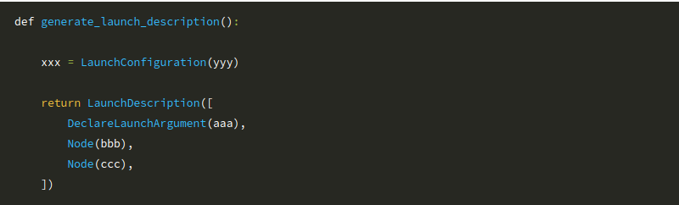
ROS2 런치 프로그래밍(C++) Launch 작성
Launch 파일은 generate_launch_description 메소드를 이용
'LaunchConfiguration' 클래스를 이용하여 필요시 실행 관련 설정을 선언
메소드의 리턴값으로 'LaunchDescription' 클래스로 반환

Slide 16
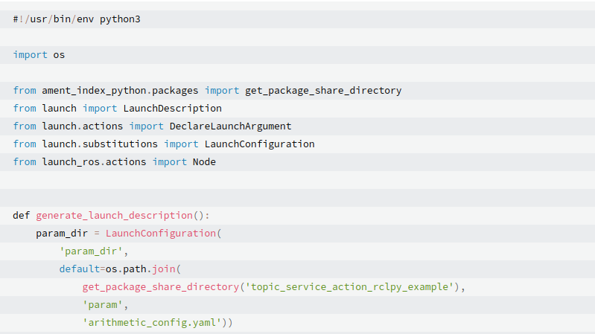
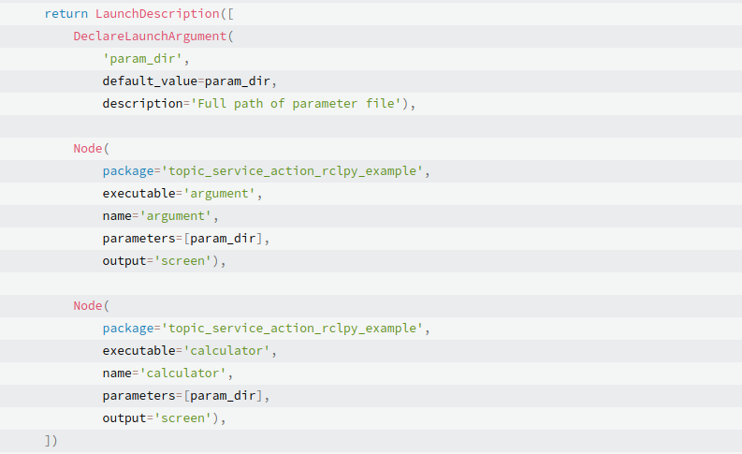
ROS2 런치 프로그래밍(C++) Launch 작성
Source 살펴보기

Slide 17
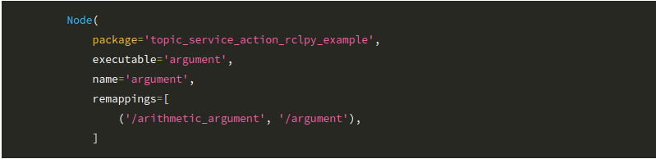
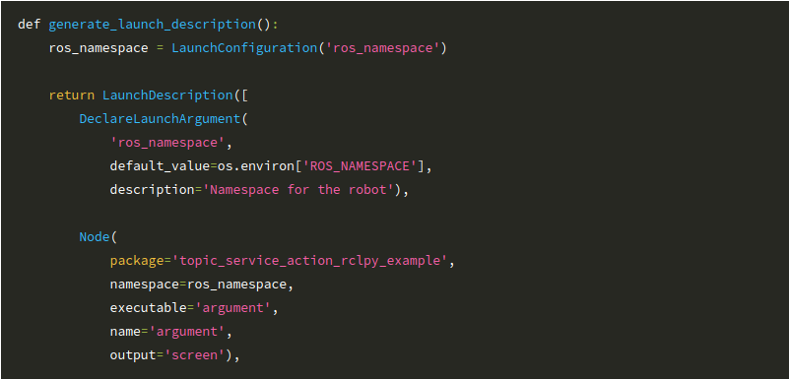
ROS2 런치 프로그래밍(C++) Launch 작성
Remapping → ex) 공개 패키지 메시지 이름 변경
Namespace → ex) 멀티 로봇

Slide 18
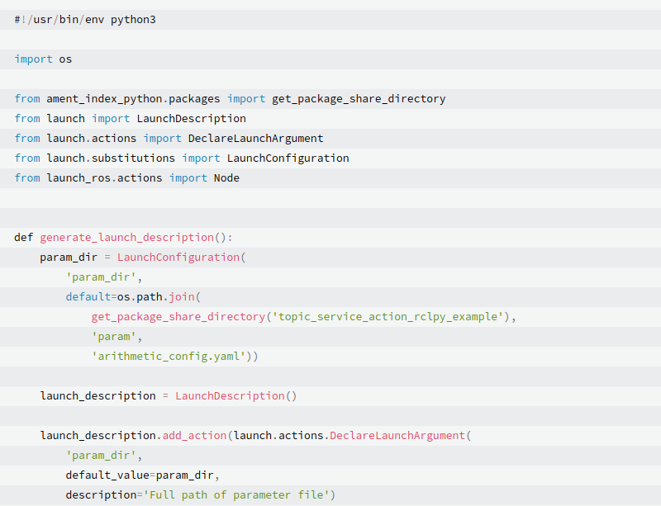
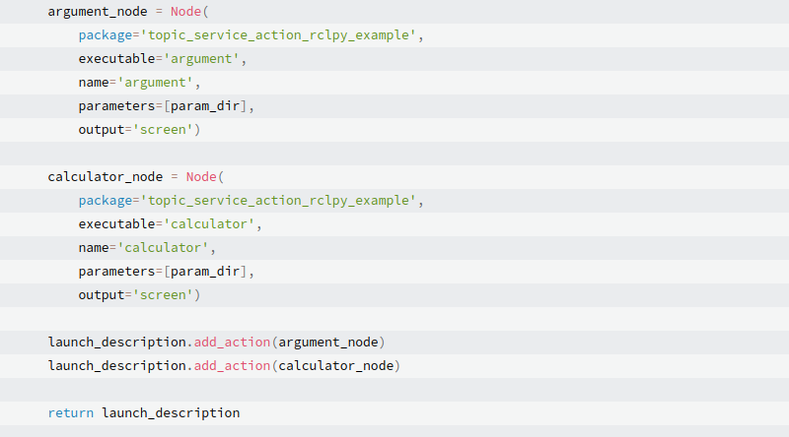
ROS2 런치 프로그래밍(C++) Launch 작성
Source 살펴보기

Slide 19
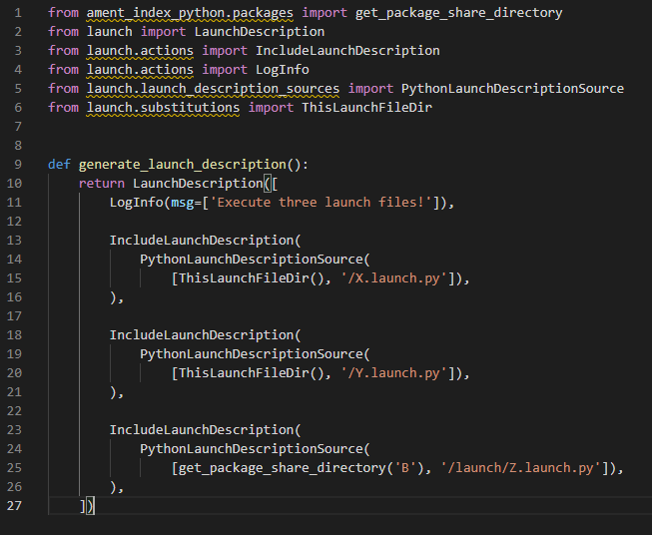
ROS2 런치 프로그래밍(C++) Launch 작성
런치파일에서 현재패키지 또는 다른패키지 런치 파일 불러 오는 방법
IncludeLaunchDescription 이용
동일 패키지 A의 X.launch.py Y.launch.py 호출
IncludeLaunchDescription & get_package_share_directory 이용
다른 패키지 B의 Z.launch.py 호출

Slide 20
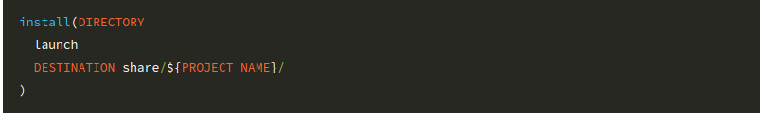
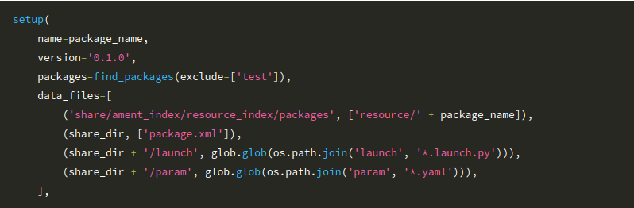
ROS2 런치 프로그래밍(C++) 패키지 빌드
Launch 파일을 ROS2 시스템에서 사용하기 위한 방법
RCLCPP 일 경우 : CMakeLists.txt의 install 설정에 launch 폴더 명시
RCLPY 일 경우 : 파이썬 패키지 설정 파일(setup.py)의 data_files 옵션에 launch 폴더의 *.launch.py 파일들 명시

Slide 21
ROS2 런치 프로그래밍(C++) 패키지 빌드
Build
Cw는 ‘cd ~/ros_workspace_folder’의 aliase
Cbp는 ‘colcon build --ymlink-install --packages-select’의 aliase
Launch 실행
Ros2 launch <package_name> <launch_file_name>

